Slide 1








KHỞI ĐỘNG

Slide 2





Ba bạn An, Minh và Khoa đã bàn về nội dung cuốn sổ lưu niệm của lớp. Nhưng còn một câu hỏi phải trả lời là dùng công cụ gì để làm cuốn sổ này.
An: Nội dung cuốn sổ gồm những bài viết cảm nghĩ, ảnh chụp, danh sách các bạn trong lớp,... Tớ nghĩ mình mua một cuốn sổ để viết và dán ảnh vào đó.
Minh: Thử cân nhắc làm trên máy tính xem sao. Những năm ở Tiểu học, chúng mình đã học sử dụng nhiều phần mềm trên máy tính.
Khoa: Nếu làm trên máy tính, mình có thể gửi cho thầy cô và các bạn xem trước để góp ý, khi cần sửa lại cũng thuận tiện. Hơn nữa, ngoài cuốn sổ lưu niệm in ra cho mỗi bạn, mình vẫn còn tệp lưu trữ trong máy tính để phòng khi cuốn sổ đã in bị hỏng hoặc thất lạc.

Slide 3


THẢO LUẬN
Ba bạn nên làm cuốn sổ theo cách thủ
công hay trên máy tính?
1
Ba bạn có thể thực hiện được trên máy
tính không? Vì sao?
2
3
Nếu làm trên máy tính có lợi ích gì?

Slide 4

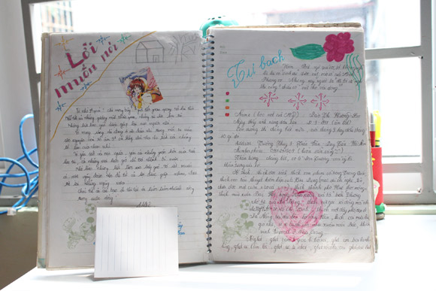
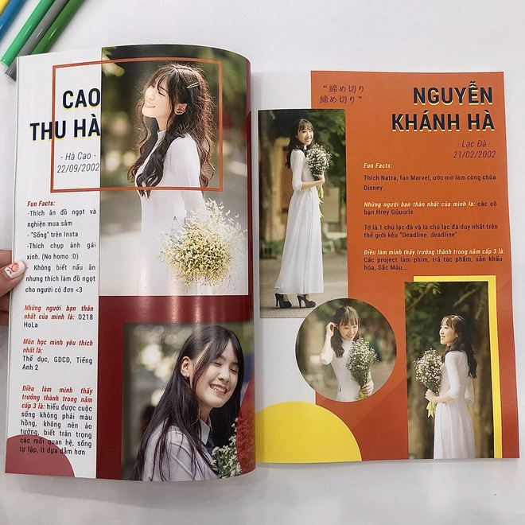

Viết tay
Máy tính
SỔ LƯU NIỆM

Slide 5
NỘI DUNG

Slide 6


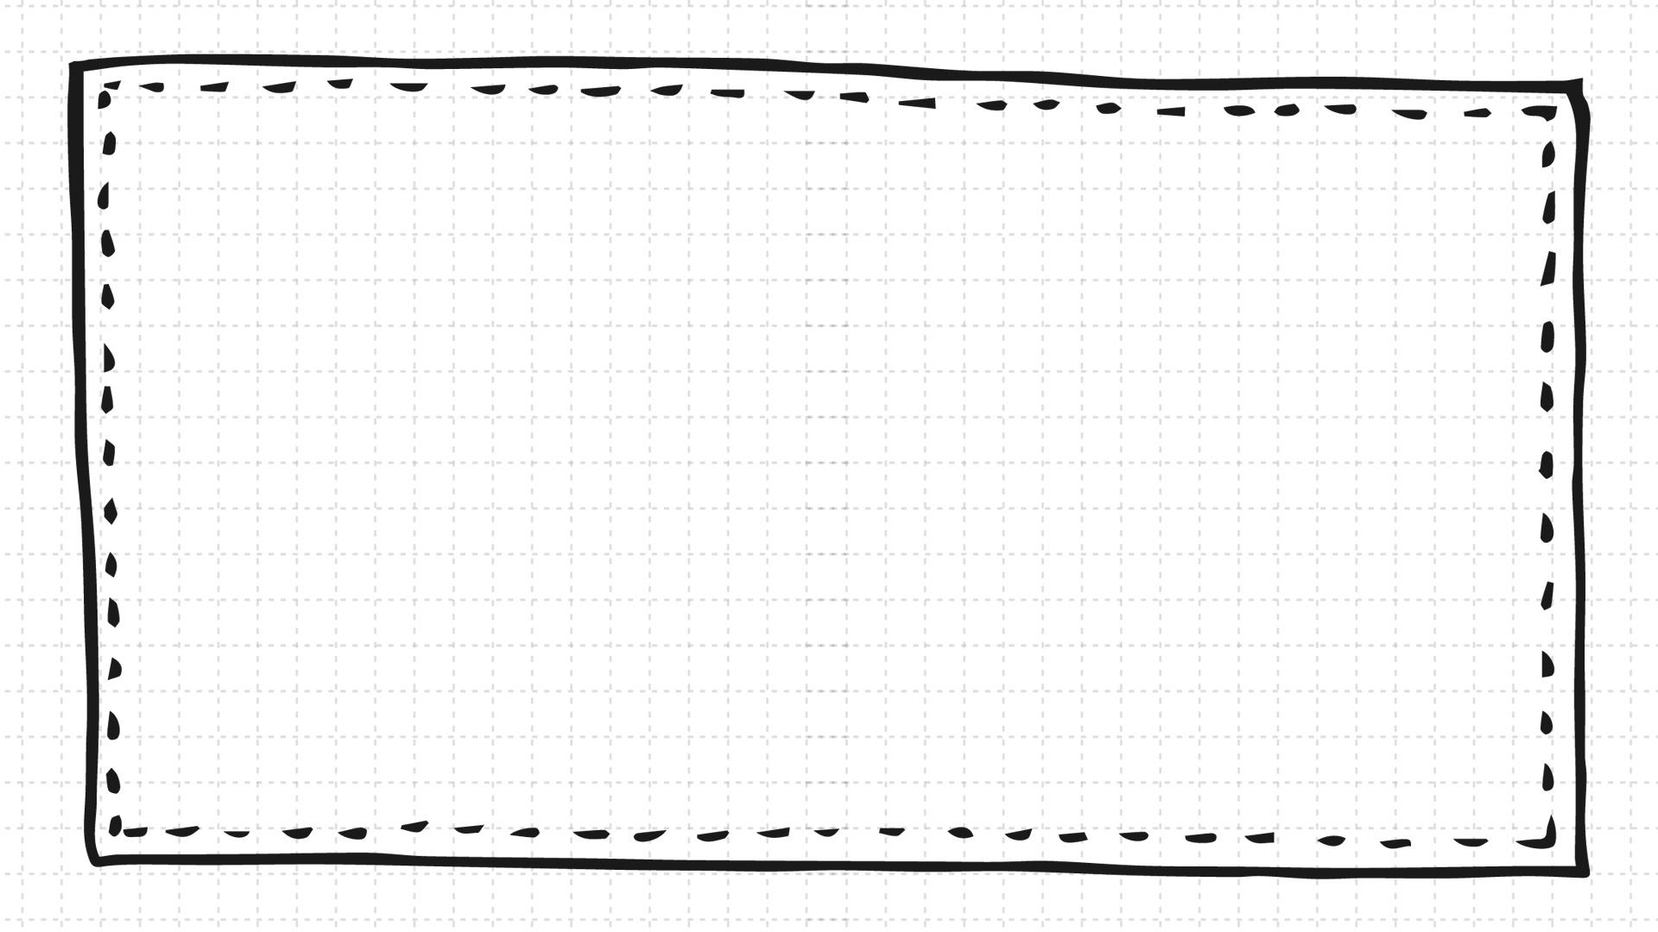



BÀI 11
ĐỊNH DẠNG VĂN BẢN
(Tiết 1)

Slide 7

1
Phần mềm soạn thảo văn bản

Slide 8

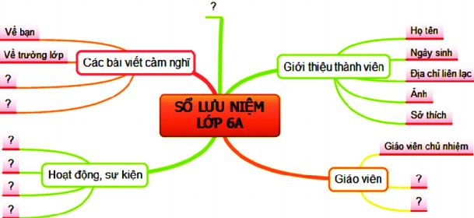

1. Phần mềm soạn thảo văn bản
Dựa vào sơ đồ tư duy trình bày nội dung cuốn sổ lưu niệm ở bài 10, em hãy lựa chọn phần mềm cần sử dụng để tạo nội dung cho cuốn sổ lưu niệm trên máy tính?
Thảo luận
1。
Phần mềm đó cần có chức năng gì để giúp em hoàn thành công việc?
2。

Slide 9

1. Phần mềm soạn thảo văn bản
Có nhiều loại phần mềm soạn thảo văn bản khác nhau, chúng đều có các chức năng cơ bản sau đây:
- Tạo và định dạng văn bản.
- Biên tập, chỉnh sửa nội dung.
- Lưu trữ văn bản.
- In văn bản.
- Xem lại và theo dõi sự thay đổi của tài liệu.
- Lưu trữ tài liệu trên đám mây để có thể đồng bộ và lấy tài liệu từ máy tính, điện thoại di động hay máy tính bảng.
- Làm việc cộng tác với người khác trên cùng một tài liệu mọi lúc mọi nơi.

Slide 10
2
Định dạng văn bản và in

Slide 11

2. Định dạng văn bản và in
Định dạng kí tự
(Đã học ở Tiểu học)
Định dạng văn bản
Định dạng đoạn văn bản
Định dạng trang văn bản

Slide 12

THẢO LUẬN NHÓM 1, 2
Câu 1: Để ngắt đoạn văn bản em thực hiện thế nào?
Câu 2: Để định dạng đoạn văn bản, em sử dụng các nút lệnh nằm trong nhóm lệnh nào, thuộc thẻ nào?
Câu 3: Hãy xác định các công cụ định dạng trong nhóm lệnh Paragraph ở hình dưới đây

Slide 13
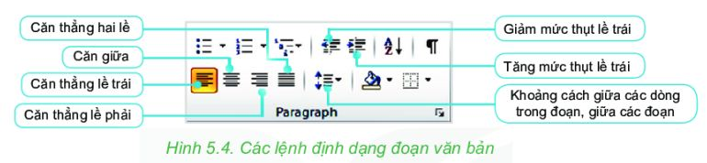
2. Định dạng văn bản và in
a。
Định dạng đoạn văn bản
3。
4。

Slide 14
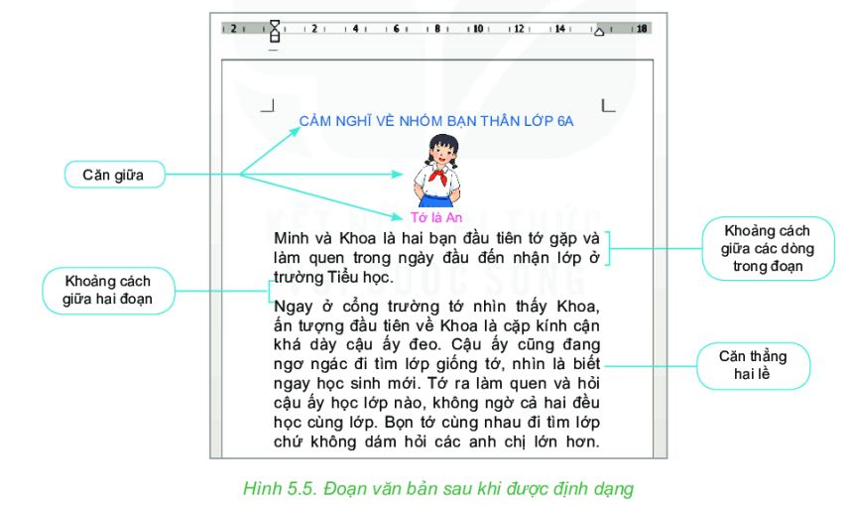
2. Định dạng văn bản và in
a。
Định dạng đoạn văn bản
Join.
The description of the text.
Join.
The description of the text.

Slide 15
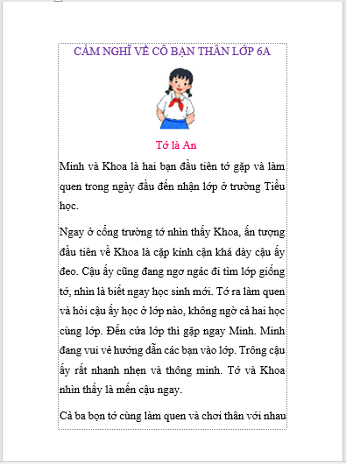
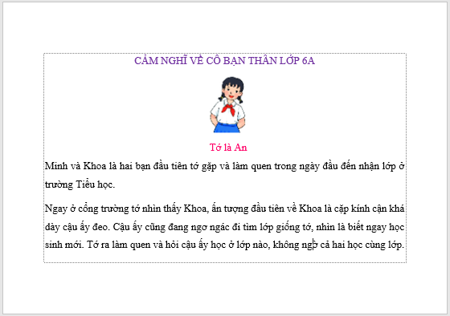
THẢO LUẬN NHÓM 3
Câu 1: Để định dạng trang văn bản em sử dụng các nút lệnh nằm trong nhóm lệnh nào, thuộc thẻ nào?
Câu 2: Hãy xác định các hướng của trang VB trong hình dưới đây
Hình a
Hình b
Câu 3: Một trang VB có mấy lề? Hãy kể tên..

Slide 16
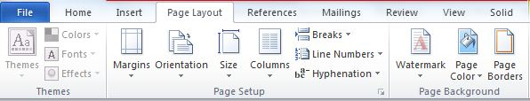
Các bước thực hiện
Chọn dải lệnh Page Layout

Slide 17
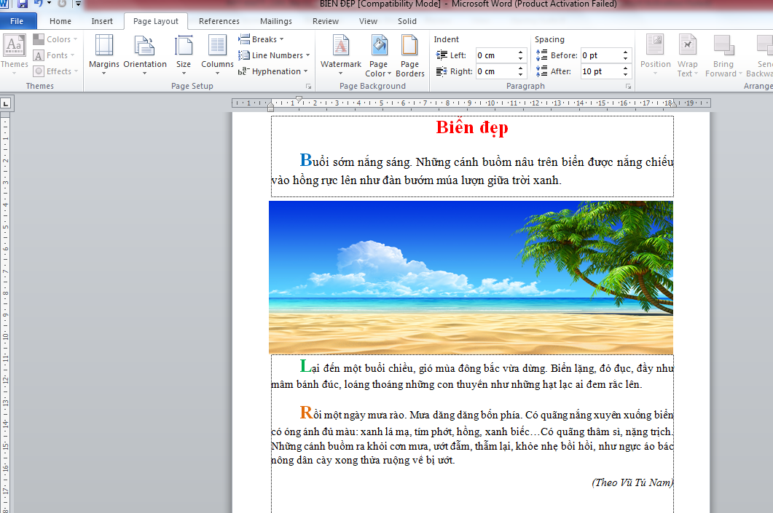

Chọn hướng trang
Nháy chuột mũi tên bên dưới lệnh Orientation
Chọn Portrait (trang đứng) hoặc Landscape (trang ngang)

Slide 18
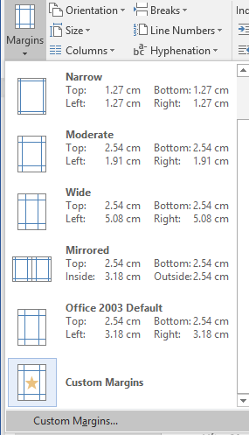
Đặt lề trang
Nháy chuột mũi tên bên dưới lệnh Margins
Nháy chọn một trong các thiết đặt kiểu lề trang có sẵn hoặc chọn lệnh Custom Margins để xuất hiện hộp thoại Page setup

Slide 19
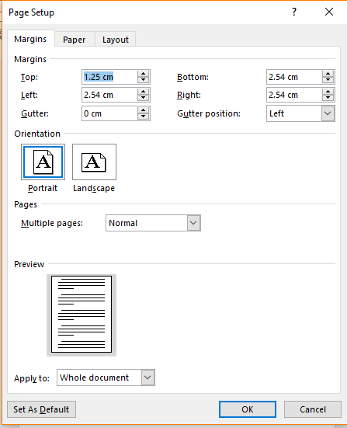
Đặt lề trang
Thay đổi các thông số trong các ô:
• Top: Lề trên.
• Bottom: Lề dưới.
• Left: Lề trái.
• Right: Lề phải
Nháy OK

Slide 20
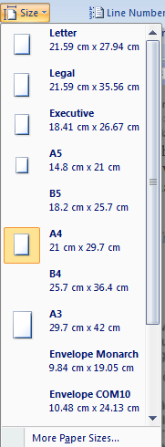
Lựa chọn khổ giấy
Nháy chuột mũi tên bên dưới lệnh Size
Chọn khổ giấy A4

Slide 21
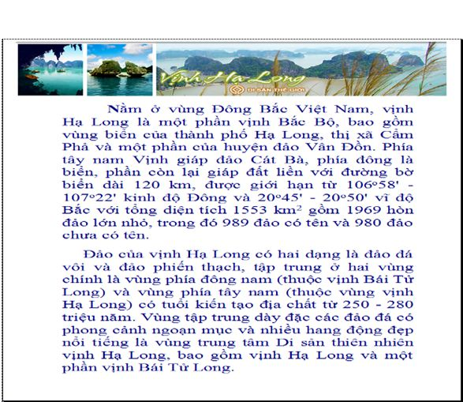
2. Định dạng văn bản và in
b。
Định dạng trang văn bản
Lề trên
Hướng trang đứng, Khổ giấy A4
3。
Lề trái
4。
Lề phải
Lề dưới

Slide 22
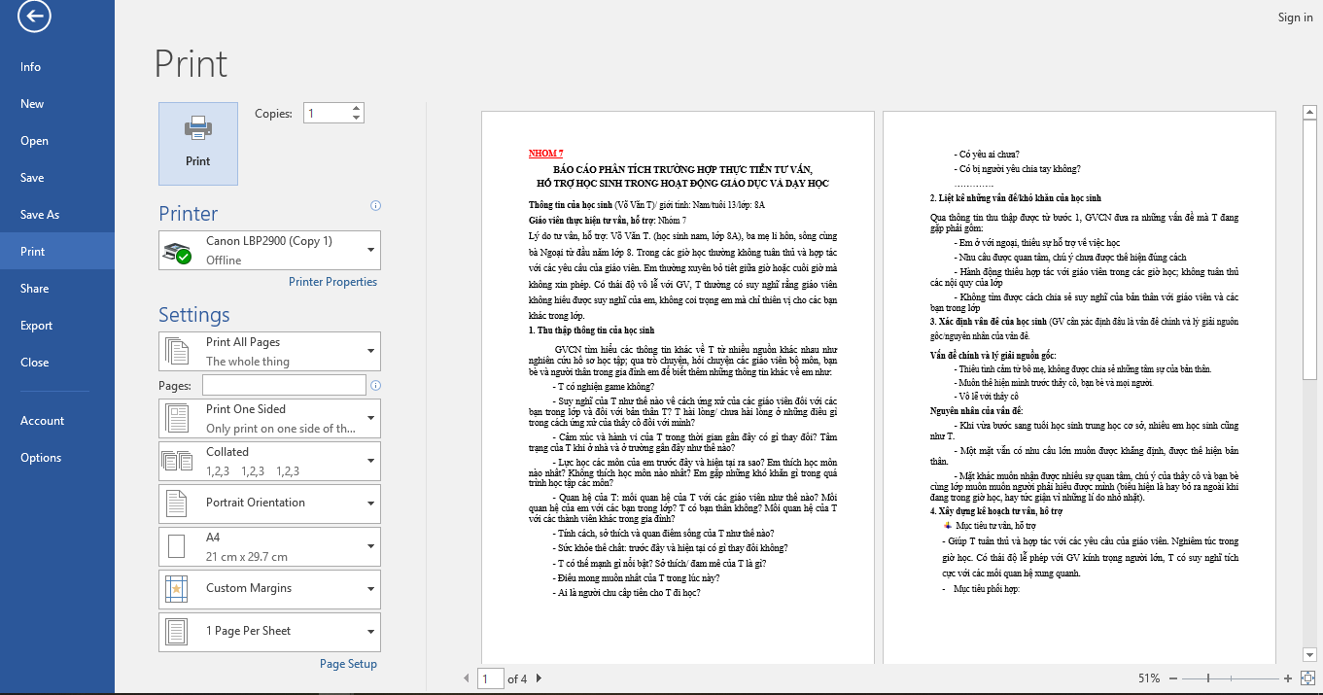
THẢO LUẬN NHÓM 4
Câu 1: Để in VB ra giấy, em thực hiện lệnh gì?
Câu 2: Hãy điền vào vị trí đã đánh số sẵn các việc cần thực hiện trước khi in văn bản ra giấy?
1…………...
4…………..
2…………..
3…………..

Slide 23
2. Định dạng văn bản và in
c。
In văn bản
Xem trước khi in
In văn bản
Chọn máy in
Nhập trang cần in

Slide 24
CỦNG CỐ

Slide 25





ĐEO KHẨU TRANG CHỐNG CORONA
HƯỚNG DẪN
PLAY

Slide 26





1
2
4
5
6
3

Slide 27


Học sinh lần lượt trả lời các câu hỏi.
Nếu trả lời đúng sẽ giúp các bạn được đeo khẩu trang phòng tránh Covid.
Nếu trả lời sai các bạn sẽ bị vi rút tấn công.

Slide 28



Câu 1. Đâu không phải là chức năng của phần mềm soạn thảo văn bản?
A. Tạo và định dạng văn bản
B. Tính toán
C. In văn bản
D. Chỉnh sửa nội dung

Slide 29

Câu 2. Các lệnh định dạng đoạn văn bản nằm trong thẻ:
A. Insert
B. Home
C. Page Layout
D. View

Slide 30
Câu 3. Để in văn bản, chọn lệnh:
A. File → Margins
B. File → Page Setup
C. File → Print
D. File → Orientation

Slide 31
Câu 4. Các lệnh định dạng trang văn bản nằm trong thẻ:
A. Insert
B. Home
C. Page Layout
D. View

Slide 32





Chúc các em có sức khoẻ tốt
Để chống lại các dịch bệnh

Slide 33
HƯỚNG DẪN VỀ NHÀ
Học bài, xem lại nội dung bài đã học để chuẩn bị cho tiết thực hành sau.

Slide 34
Thank you!
Thank you!

